Slide 1



第4讲：全局快照算法
陈志广
13316052680
超算中心四楼410
Zhiguang.chen@nscc-gz.cn
www.nscc-gz.cn

Slide 2

全局快照算法
主要内容
一致性全局状态回顾
FIFO通道的快照算法
非FIFO通道的快照算法
因果传递系统快照

Slide 3
全局状态的应用场景
故障恢复
分布式计算系统中故障频发，可采用检查点机制保证作业顺利完成
检查点：作业运行时周期性的保存所有进程的全局状态，一旦某个进程出现故障，可回退到最近保存的检查点，重新恢复执行
分布式调试的断点设置
调试分布式程序时，可在一个一致的全局状态出设置断点
死锁检测
找出一个一致的全局状态，检查其中是否包含死锁

Slide 4
一致的全局状态
全局状态$GS=\left\{⋃_{i}{LS}_{i}^{x_{i}} ，⋃_{j,k}{SC}_{j,k}^{y_{j},z_{k}}\right\}$是一致的，当且仅当它满足如下的条件：
$$∀m_{ij}:send\left(m_{ij}\right)≰{LS}_{i}^{x_{i}} ⟹ m_{ij}∉{SC}_{i,j}^{x_{i},y_{j}} ∧ recv(m_{ij})≰{LS}_{j}^{y_{j}}$$
辅助理解：
上式说明，一个进程在记录自己的状态之后发送的消息，不能纳入全局状态包含的信道状态；该消息的接收操作，也不能纳入目标进程的本地状态。否则就会不一致，因为全局状态中记录了未来事件产生的效果
举例
状态$\left\{{LS}_{1}^{1},{LS}_{2}^{3},{LS}_{3}^{3},{LS}_{4}^{2}\right\}$不一致
状态$\left\{{LS}_{1}^{2},{LS}_{2}^{4},{LS}_{3}^{4},{LS}_{4}^{2}\right\}$一致的

Slide 5
通信的顺序模型
FIFO模型
信道运行为一个先进先出的队列模型
非FIFO模型
信道为一个集合，发送者向里面添加消息，接受者在里面移除消息，添加和移除是无序的
因果依赖模型
对任意两个发向同一进程的消息$m_{ij}$和$m_{kj}$，假设$Send(m_{ij})→Send(m_{kj})，$则$Recv(m_{ij})→Recv(m_{kj})，$
以上表明，对于发向同一进程的两个消息，如果它们的发送操作是有依赖顺序的，那么接收操作的顺序必须与发送顺序一致，否则可能产生错误的结果

Slide 6






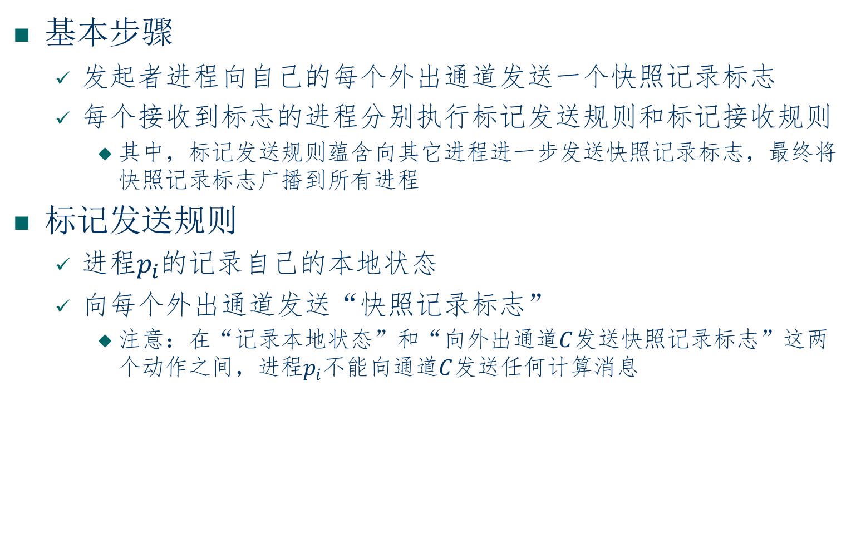

Chandy-Lamport算法（FIFO通道）
基本步骤
发起者进程向自己的每个外出通道发送一个快照记录标志
每个接收到标志的进程分别执行标记发送规则和标记接收规则
其中，标记发送规则蕴含向其它进程进一步发送快照记录标志，最终将快照记录标志广播到所有进程
标记发送规则
进程$p_{i}$的记录自己的本地状态
向每个外出通道发送“快照记录标志”
注意：在“记录本地状态”和“向外出通道$C$发送快照记录标志”这两个动作之间，进程$p_{i}$不能向通道$C$发送任何计算消息
$${LS}_{i}^{x}$$
$$send(m)$$
$$send(Marker)$$
$$p_{i}$$
$$p_{j}$$
$$recv(m)$$
$$recv(Marker)$$

Slide 7









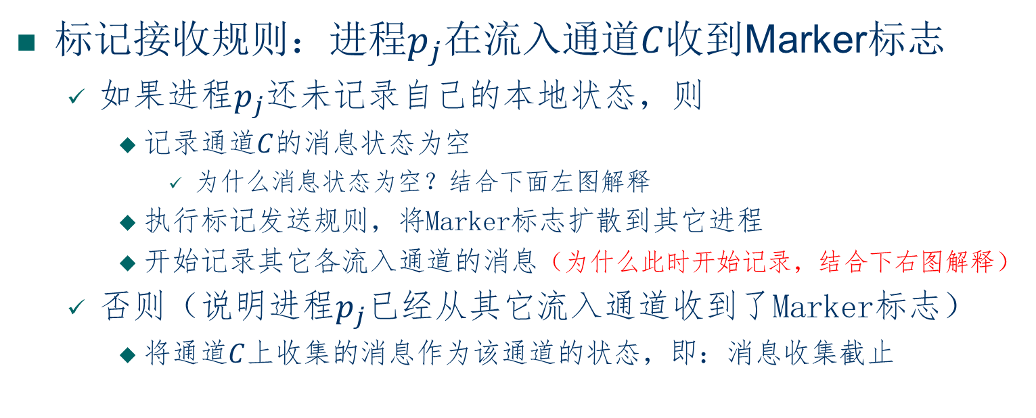


Chandy-Lamport算法（FIFO通道）
标记接收规则：进程$p_{j}$在流入通道$C$收到Marker标志
如果进程$p_{j}$还未记录自己的本地状态，则
记录通道$C$的消息状态为空
为什么消息状态为空？结合下面左图解释
执行标记发送规则，将Marker标志扩散到其它进程
开始记录其它各流入通道的消息（为什么此时开始记录，结合下右图解释）
否则（说明进程$p_{j}$已经从其它流入通道收到了Marker标志）
将通道$C$上收集的消息作为该通道的状态，即：消息收集截止
$${LS}_{i}^{x}$$
$$send(Marker)$$
$${LS}_{i}^{x}$$
$$send(Marker)$$
$$p_{i}$$
$$p_{i}$$
$$p_{j}$$
$$p_{j}$$
$$recv(Marker)$$
$${LS}_{j}^{y}$$
$$recv(Marker)$$

Slide 8





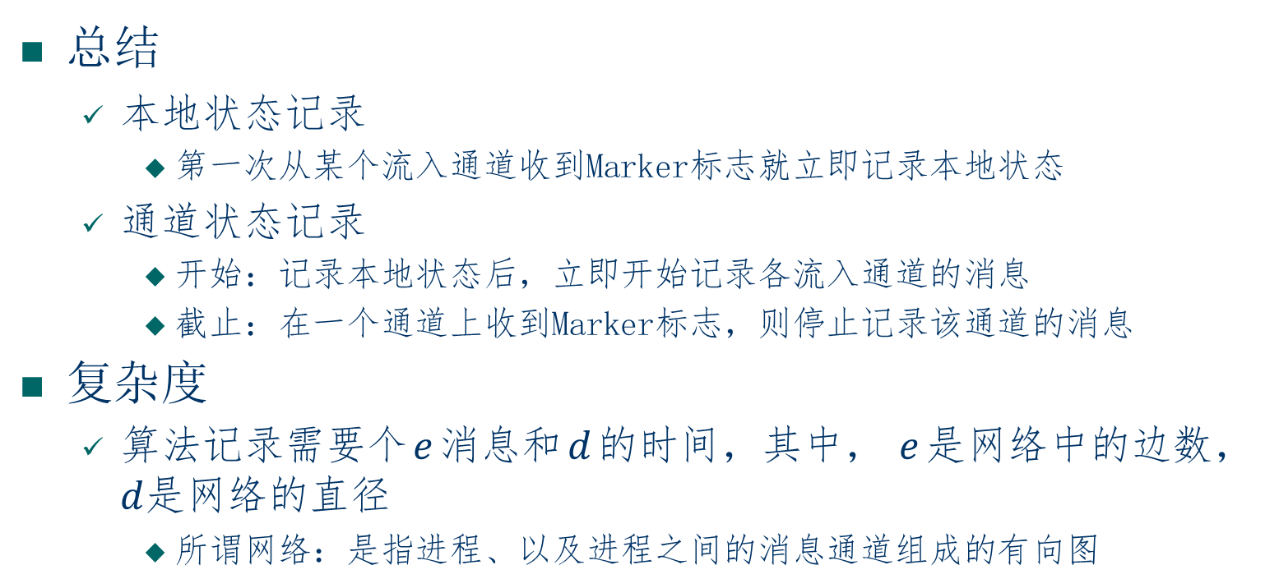

Chandy-Lamport算法（FIFO通道）
总结
本地状态记录
第一次从某个流入通道收到Marker标志就立即记录本地状态
通道状态记录
开始：记录本地状态后，立即开始记录各流入通道的消息
截止：在一个通道上收到Marker标志，则停止记录该通道的消息
复杂度
算法记录需要个$e$消息和$d$的时间，其中， $e$是网络中的边数， $d$是网络的直径
所谓网络：是指进程、以及进程之间的消息通道组成的有向图
$${LS}_{i}^{x}$$
$$send(Marker)$$
$$p_{i}$$
$$p_{j}$$
$${LS}_{j}^{y}$$
$$recv(Marker)$$

Slide 9
Lai-Yang算法（非FIFO通道）
非FIFO通道的挑战
先于Marker标志发送的消息，有可能后于Marker标志到达
解决办法：明确地将PAST消息和FUTURE消息分成两类
算法原则
每个进程开始是白色，记录快照时变成红色，进程变红时执行标记发送规则，促使其它进程也变红
红色进程发送红色消息，白色进程发送白色消息
因此，本地状态记录前和记录后发送的消息被显式分成两类
每个进程必须在接收到第一个红色消息之前记录本地状态
因为红色消息是未来消息，不能记录在一致性全局状态中
$${LS}_{i}^{x}$$
$$send(Marker)$$
$$p_{i}$$
$$p_{j}$$
$${LS}_{j}^{y}$$
$$recv(Marker)$$
Notes:
注意：可能的考试内容

Slide 10
Lai-Yang算法（非FIFO通道）
算法原则（续）
每个白色进程记录它沿着每个通道发送和接收的白色消息
通道状态记录：
总结
本地状态记录
收到第一个红色消息之前
通道状态记录
开始：程序执行即开始
截止：在一个通道上收到红色消息，则停止记录该通道的消息
优缺点
消息明确的分成两类，其中红色消息是未来消息，不用考虑
因为通道状态只记录PAST发送，但还没收到的消息
缺点：需要记录大量的白色消息
$${SC}_{ij}=p_{i}在通道C_{ij}\text{上发送的白色消息}\text{−}p_{j}\text{在通道}C_{ij}\text{上接收的白色消息}$$

Slide 11


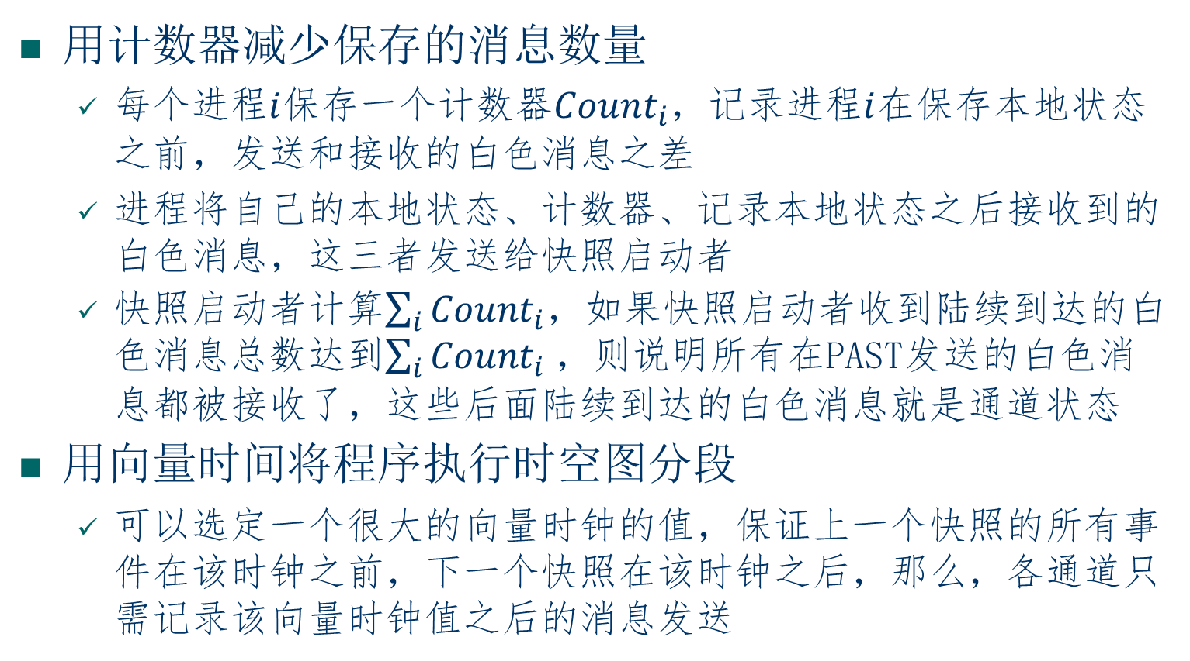
Lai-Yang算法的改进（Mattern算法）
用计数器减少保存的消息数量
每个进程$i$保存一个计数器${Count}_{i}$，记录进程$i$在保存本地状态之前，发送和接收的白色消息之差
进程将自己的本地状态、计数器、记录本地状态之后接收到的白色消息，这三者发送给快照启动者
快照启动者计算$\sum_{i}{{Count}_{i}}$，如果快照启动者收到陆续到达的白色消息总数达到$\sum_{i}{{Count}_{i}}$，则说明所有在PAST发送的白色消息都被接收了，这些后面陆续到达的白色消息就是通道状态
用向量时间将程序执行时空图分段
可以选定一个很大的向量时钟的值，保证上一个快照的所有事件在该时钟之前，下一个快照在该时钟之后，那么，各通道只需记录该向量时钟值之后的消息发送
向量时钟
$$p_{i}$$
$$p_{j}$$

Slide 12
全局快照算法
主要内容
一致性全局状态回顾
FIFO通道的快照算法
非FIFO通道的快照算法
因果传递系统快照

